Slide 1
作业

Slide 2
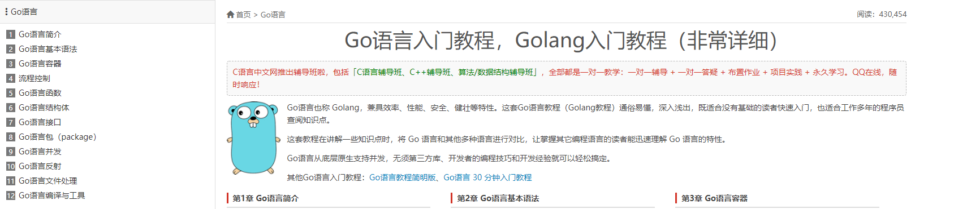
Go语言学习资料：
http://c.biancheng.net/golang/

Slide 3
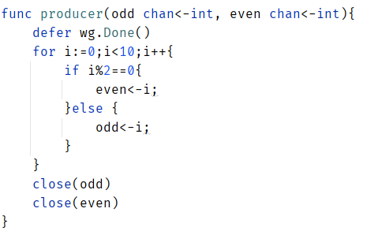
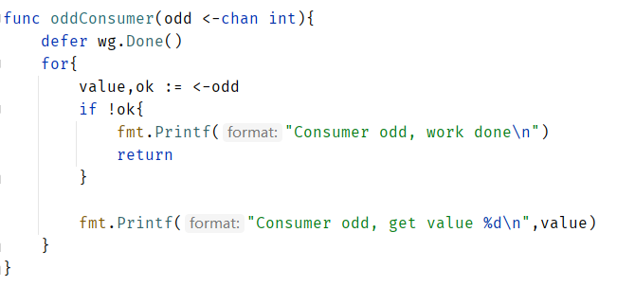
练习作业：
生产者、消费者问题。
假设存在一个生产者，依次产生数字0到9。存在一个奇数消费者，一个偶数消费者分别使用奇数和
偶数，使用Go语言通道实现这个生产者消费者模型。
生产者
奇数消费者

Slide 4
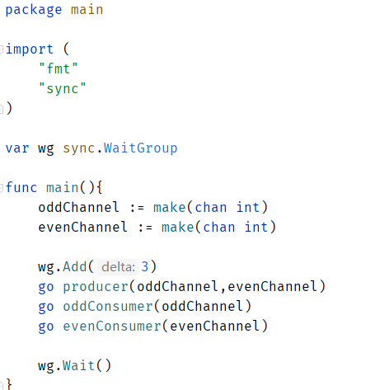
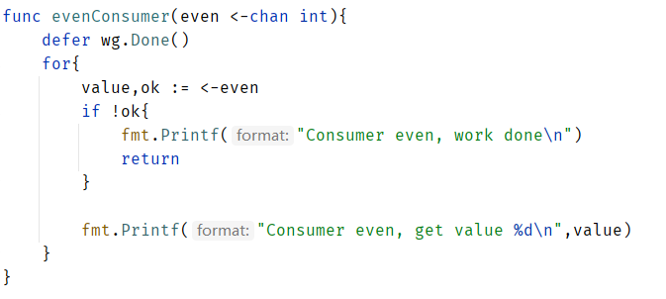
主函数
偶数消费者

Slide 5
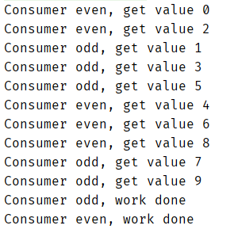
作业：
上一题并不是按照数字从小到大的顺序输出的，更改程序使得数字按从小到大的顺序输出。
提示：在两个consumer之间形成协议。
提交pdf，包含程序和简要思路说明
练习作业参考运行结果

